Slide 1
Određivanje gotovinskog salda: gotovinska rezerva
PEMPAL-ova Zajednica prakse za riznicu
Sastanak Tematske skupine za upravljanje novčanim sredstvima
Ankara
ožujak 2016.
Mike Williams
mike.williams@mj-w.net

Slide 2
Pregled
Gotovinska rezerva
  Što je i zašto nam je potrebna
Utvrđivanje rezerve
  Važnost predviđanja
  Transakcijska rezerva i rezerva kao mjera predostrožnosti (sigurnosna rezerva)
Međunarodni primjeri
Rezerva i ostali viškovi

Slide 3
Zašto nam je potrebna gotovinska rezerva?
Što je gotovinska rezerva?
  „Minimalna visina gotovinskog salda koja osigurava ispunjavanje svakodnevnih potreba za novčanim sredstvima, u svako doba, u svim okolnostima, uzimajući u obzir dostupnost drugih izvora likvidnosti“
Zašto nam je potrebna?
  Kako bismo savladali svakodnevnu volatilnost
  Kako bismo se nosili s pogreškama u predviđanju
  Kako bismo prebrodili financijske poteškoće ili krizu

Slide 4
Novi rizici
Oduvijek je bila jasna potreba za gotovinskim rezervama, ali je financijska kriza privukla dodatnu pažnju na njih
  Rizik da domaće (ne samo devizno) tržište presuši
    Likvidnosni rizik; pad aktivnosti na (posebice) međubankarskom tržištu i tržištu sporazuma o reotkupu (REPO-a)
  Nekoliko je zemalja povećalo svoje gotovinske rezerve (posebice u Europi)
  Prepoznata važnost „plana kontinuiteta financiranja“
    Gotovinske rezerve čine samo dio toga
Napomena: gotovinska je rezerva odvojena od strukturnih viškova
  Upravitelji novčanim sredstvima nadziru novčana sredstva ili investicije koji su potrebni u kratkom roku (manje od tri mjeseca?)
  Svakim se viškom treba upravljati odvojeno – vidjeti u nastavku
  Još uvijek može biti isplativo posuditi da bi se upravljalo volatilnošću novca (uz širu korist za tržište novca)

Slide 5
Novčani tokovi i gotovinska salda
Učinkovito upravljanje novčanim sredstvima zahtjeva upravljanje i tokovima i saldima
Pitanja prilikom upravljanja novčanim tokovima...
  Koliko novčanih sredstava ulazi i izlazi tijekom svakog razdoblja?
  Kako možemo uravnotežiti tokove te istovremeno ostvariti ciljani gotovinski saldo?
Pitanja prilikom upravljanja gotovinskim saldom...
  Koje mjere poduzimamo kako bismo osigurali da nam je dostupan potreban novčani iznos?
  Kako da pravilno iskoristimo privremene viškove?
Vladama je potreban pristup likvidnosti – što podrazumijeva gotovinska salda
  Moramo utvrditi minimalni iznos

Slide 6
Utvrđivanje gotovinske rezerve
16
Cilj: održati gotovinski saldo u razini od +/
-
3
mlrd.
milijarde, tj. JRR u rasponu 8
-
14 milijardi
14
12
10
8
6
Gotovinska rezerva = 6 milijardi
4
2
Salda za namjenska odvajanja (donatorski fondovi,
stabilizacijski fond itd.)
= 2 milijarde
Radni dani
0
1
4
7
10
13
16
19
22
25
28
31
34
37
40
43
46
49
52
55
58
61
64
67
70
73
76
79
82
85
88
91
94
97
100
103
106

Slide 7
Što određuje gotovinsku rezervu?
1. Volatilnost dnevnih novčanih tokova
2. Sposobnost predviđanja tih novčanih tokova i reagiranja na predviđanja
  Standardna odstupanja u obliku pogrešaka u predviđanjima bit će (trebala bi biti) mnogo manja od standardnih odstupanja u ostvarenju
  Koliko možemo uravnotežiti tokove čak i kad ih savršeno predvidimo
3. Opseg upravljanja nepredviđenim fluktuacijama i vremensko razdoblje u kojem se njima može upravljati
  Koliko se brzo mogu izdati državne obveznice?
4. Sigurnosne mreže
  Gotovinska rezerva ili drugi fondovi gotovinskih rezervi
  Kreditne ustanove u slučaju nužde
  Zaduživanje poslovnih banaka krajem dana
  Kratkoročno zaduživanje kod središnje banke, kad je to moguće
Napomena: velika je gotovinska rezerva skupa (troškovi držanja), ali ako postoje ograničene sigurnosne mreže, troškovi držanja manje su važni od održavanja minimalne rezerve

Slide 8
Korist od prošle volatilnosti
Ako je poznata prošla volatilnost, može se izračunati odnos veličine rezerve i izgleda da će novčana sredstva uvijek biti dostatna.
  Primjerice: rezerva za razinu pouzdanosti od npr. 99 % da saldo neće pasti ispod nule tijekom mjesec dana. * Ali:
    temeljne raspodjele tokova ili pogrešaka u predviđanju nisu normalne
    treba očekivati negativnu serijsku korelaciju (protuteža pogreškama unutar mjesec dana – porezni prihodi ili transferna plaćanja mogu se odgoditi za jedan dan, ali će se svejedno izvršiti)
    Postoji li način da se nosimo s preostalih 1 %? Brinu li nas teško predvidljiva odstupanja?
Moguće je razviti modele vjerojatnosti koji vežu optimalni gotovinski saldo s kamatnim diferencijalima (na dopuštena prekoračenja ili iznos financiranja u usporedbi s kamatom na gotovinska salda). Mjere cijene opreza. Ali se ponovno podrazumijevaju:
  normalno raspoređene pogreške
  zaduživanje putem dopuštenih prekoračenja dostupno je i prihvatljivo
* Pomnožiti standardna dnevna odstupanja s (korijenom broja dana u mjesecu)*(iznos normalne raspodjele na razini pouzdanosti od 2 % (1 % za svaku preostalu rezervu)) = stand. dnevna odstupanja*(22^0.5)*2.33 = stand.dnev.odstup.*11

Slide 9
Vrijednost predviđanja
Uz dobro predviđanje moguće je planirati strategiju uravnoteženja
  Zaduživanje (državne obveznice) i ulaganja
Ako su predviđanja „savršena” i tržište državnih obveznica je dovoljno likvidno, nema potrebe za gotovinskom rezervom
Što su predviđanja bolja, to je rezerva manja
16
Cilj: održati gotovinski saldo u rasponu od +/
-
3
milijarde, tj. JRR u rasponu od 8
-
14 milijardi
14
mlrd.
Gotovinski saldo
12
nakon uravnoteženja
10
8
6
Gotovinska rezerva = 6 milijardi
4
2
Salda za namjenska odvajanja (donatorski fondovi,
stabilizacijski fond itd. )
= 2 milijarde
Radni dani
0
1
4
7
10
13
16
19
22
25
28
31
34
37
40
43
46
49
52
55
58
61
64
67
70
73
76
79
82
85
88
91
94
97
100
103
106

Slide 10
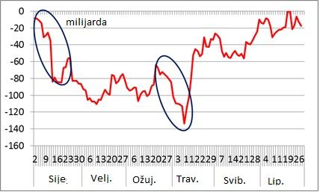
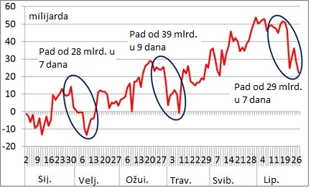
Primjer: Važnost predviđanja
Stvarni kumulativni novčani tok: pad od 80 milijardi u kratkom razdoblju
Predviđanja novčanih tokova: ukupne kratkoročne pogreške upućuju da bi 30 milijardi bilo dovoljno
Napomena: ako nije moguće reagirati na predviđanja, tada temeljna volatilnost ostaje relevantna – ako se državne obveznice izdaju tjedno, vjerojatnost je da će postojati volatilnost narednih tjedan dana (osim ako sporazumi o reotkupu nisu dostupni)

Slide 11
Utjecaj predviđenih pogrešaka
Standardna odstupanja u obliku pogrešaka u predviđanjima < < standardna odstupanja u ostvarenju
  ali neće biti nula
  Važna je kumulativna greška
Utvrditi: maksimalni neočekivani pad gotovinskog salda tijekom razdoblja kada intervencija nije praktična
  U tom je kontekstu vremensko razdoblje tijekom kojeg se može upravljati nepredviđenim fluktuacijama važno.
  U zemljama koje redovito izdaju državne obveznice to je vjerojatno između jednog i dva tjedana
16
Cilj: održati gotovinski saldo u rasponu od +/
-
3
milijarde, tj. JRR u rasponu od 8
14 milijardi
14
-
mlrd.
Gotovinski saldo
12
nakon uravnoteženja
10
8
6
Gotovinska rezerva = 6 milijardi
4
Utjecaj pogreške
U predviđanju
2
Salda za namjenska odvajanja (donatorski fondovi,
stabilizacijski fond, itd.)
= 2 milijarde
Radni dani
0
1
4
7
10
13
16
19
22
25
28
31
34
37
40
43
46
49
52
55
58
61
64
67
70
73
76
79
82
85
88
91
94
97
100
103
106
Koncept transakcijskih rezervi

Slide 12
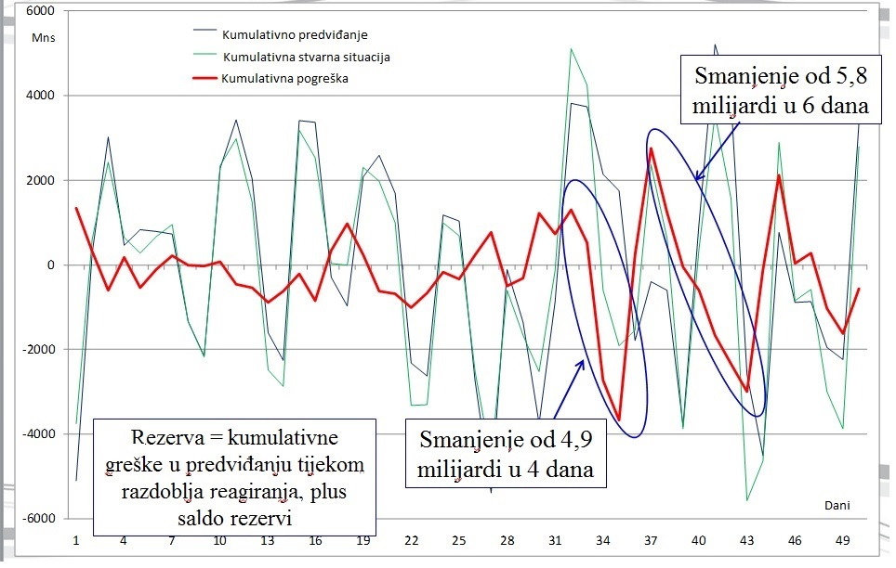
Transakcijska rezerva Ilustracija

Slide 13
Drugi primjer....
80,000
Ostvareni saldo naspram predviđenog salda početkom mjeseca
60,000
40,000
20,000
0
-20,000
Prvi dan u mjesecu
Radni dani
-40,000
24. stud.
15. pros.
16. velj.
9. ožuj.
20. trav.
11. svib.
1. lipanj
3. kolov.
24. kolov.
1. ruj.
22. ruj.
13. list.
3. stud.
5. siječ.
26. siječ
30. ožuj.
22 lip.
3. srp.
14. ruj.

Slide 14
Usredotočenost na kumulativne greške
Listopad: kumulativna negativna greška početkom mjeseca – 29.000 tijekom 7 dana.
Lipanj: krajem mjeseca, kumulativna greška – 37,000 tijekom 5 dana. Ali je povezana s odgođenom prodajom obveznica. Ukoliko je odluka donesena ranije, nema problema.
Rujan vrlo volatilan Pozitivna je greška sredinom mjeseca, povezana s aukcijom obveznica i primitkom poreza, preokrenuta, potom je došlo do smanjenja od 30.000 krajem mjeseca.
Predložen minimalni iznos salda oko 30.000 – 40.000 (plus rezerva), potrebna je dodatna analiza
80000
Listopad
60000
Lipanj
Srpanj
Rujan
40000
20000
0
1
2
3
4
5
6
7
8
9
10
11
12
13
14
15
16
17
18
19
20
21
22
Radni dani
-20000
-40000

Slide 15
Sigurnosna rezerva
Opcije
  Potrebno je maksimalno financiranje u slučaju poremećaja tržišta kapitala na par (1 – 2) mjeseci, a izdavanje obveznica se ne može provesti u mjesec dana
  Neke zemlje izričito dopuštaju aukciju neuspjelih državnih obveznica
Transakcije i sigurnosne tranše imaju slične motive tradicionalno asocirane uz čuvanje novčanih sredstava, tj. to su transakcije motivirane oprezom
16
-
3
Cilj: održavanje gotovinskog salda u rasponu od +/
Gotovinski saldo
milijarde, tj. JRR u rasponu od 7
-
13 milijardi
nakon uravnoteženja
14
mlrd.
12
10
8
6
Transakcijska rezerva = 2,5 milijarde
4
Sigurnosna rezerva = 2,5 milijarde
2
Salda za namjenska odvajanja (donatorski fondovi
stabilizacijski fond itd.)
= 2 milijarde
Radni dani
0
1
4
7
10
13
16
19
22
25
28
31
34
37
40
43
46
49
52
55
58
61
64
67
70
73
76
79
82
85
88
91
94
97
100
103
106

Slide 16
Gotovinske rezerve u praksi
Nekoliko sjevernoeuropskih zemalja posluje s gotovinskim saldima u središnjoj banci << 0,1 % godišnjih rashoda središnje države
  Ali imaju likvidna novčana tržišta, sofisticirano aktivno upravljanje novčanim sredstvima. Neki planiraju „dugu poziciju“ tj. ulaganja u gotovinskoj imovini i posudbu trećim osobama samo kad je ta pozicija sigurna
  Presušivanje likvidnosti tijekom financijske krize potaknulo je neke da budu oprezniji
Neki drugi pristupi – važnost naglašavanja razboritosti:
  Ciljni saldo izračunat kao sigurnosna rezerva u slučaju nepovoljnih tržišnih uvjeta – zatvaranja tržišta ili većih troškova
    ovisi o očekivanom vremenu povratka na normalu
  Održavanje salda barem jednako velikog kao i otkup duga koji dospijeva sljedeći mjesec, implicitno omogućuje neuspjelu aukciju
  Da bi se osiguralo izvršenje proračuna ili otplata duga za (X) mjeseci
  U Italiji je postojao pravni uvjet (sve do 2011.) da salda prelaze 10 milijardi eura; vrhunac kumulativne neto vrijednosti odljeva dosegnutih u nekom razdoblju
Ali rezerva ima oportunitetni trošak; postoji kompromis s oprezom

Slide 17
Istraživanje Svjetske banke* – 1
Prednosti rezerve većinom su prepoznate (11 odgovora)
  Ali motivi se razlikuju
  Različita težišta između transakcija/volatilnosti i financijskoih poteškoća
  Neke su zemlje (Mađarska, Urugvaj) navele potrebu za podrškom poslovima upravljanja dugom; npr. otkupi ili smanjenjem financijskog rizika
  Različita gledišta na procjenu tržišta
Cilj
  Često izražen u mjesecima financiranja; bilo da je riječ o redovitim tokovima ili konkretnim skupnim tokovima (otplate, aukcije)
Neke zemlje nemaju formalnu rezervu
  Možda zbog previše novčanih sredstava ili jednostavnog pristupa novčanim sredstvima (Čile, Poljska, Kolumbija) ili nedovoljno novčanih sredstava (Kenija, Nigerija)
Sve zemlje imaju neki oblik sigurnosne mreže (zaduživanje kod središnje banke i/ili preko noći kod poslovnih banaka)
*Skupina Svjetske banke za tržišta kapitala: razgovor s kolegama stručnjacima – svibanj 2014.

Slide 18
Istraživanje Svjetske banke – 2
Urugvaj – drukačiji pristup
  Deficit + amortizacija 12 mjeseci (= 4 % BDP-a)
  Na temelju vjerojatnosti da je tržište„zatvoreno“
    „zatvoreno“ = indeks obveznica tržišta u nastajanju (EMBI) + 20 % > kretanja; ili Urugvaj plaća 200 baznih poena >EMBI+
    Usredotočenost samo na vanjsko zaduživanje – nejasno zašto
Neka pitanja koja su proizašla iz istraživanja
  Odakle dolaze praktična pravila – jesu li proizvoljna?
    Zašto tri ili 12 mjeseci za otplatu duga, zašto ne šest mjeseci?
    U zemljama koje su dale odgovor, financijska kriza nije dovela do povećanja (za razliku od Europe)
  Jesu li salda za refinanciranje dio rezerve? Prijedlog odvojenog upravljanja
  Postoji li potreba za odvojenom rezervom za devizno tržište?

Slide 19
Ulaganje rezerve
Normalna je pretpostavka da se rezerva nalazi kod središnje banke
  Dio jedinstvenog računa riznice (JRR-a) – kao što je slučaj iz istraživanja
  Izbjegava se kredit ili likvidnosni rizik
  Ako se uspijeva aktivno upravljati novčanim sredstvima kako bi JRR bio blizu rezerve nema štetnih posljedica za monetarnu politiku
  Trebalo bi se kompenzirati po bezrizičnoj tržišnoj stopi (bliskoj političkoj stopi) – koja odražava oportunitetni trošak kako bi se dali pravi poticaji
Postoje i druge opcije
  Depoziti kod poslovnih banaka, ali treba paziti
    na kreditni rizik osim ako nije pokriven (ili obrnuti sporazum o reotkupu)
    likvidnosni rizik osim kad je kratkoročan (prekid oročenja povlači sa sobom kaznu)
  Uzajamni fondovi tržišta novca – ali navedena likvidnost može biti samo iluzija
  Kreditne linije – mogu nestati tijekom financijskih poteškoća
Takve su opcije prikladnije za fondove gotovinskih rezervi povrh rezerve (idući slajd)

Slide 20
Upravljanje strukturnim viškom
Iznosima koji prelaze gotovinsku rezervu, a nisu dio upravljanja dnevnim fluktuacijama, trebalo bi se upravljati odvojeno (ili ih upotrijebiti za otplatu duga)
  Strukturna gotovinska rezerva, stabilizacijski fond, državni fond bogatstva
Upravitelji novčanim sredstvima odgovorni su samo za kratkoročna ulaganja koja su dio postupka uravnoteženja novčanog toka
  Većinom depoziti ili sporazumi o reotkupu s rokom dospijeća < 3 mjeseca
Upravljanje strukturnim viškom podložno je različitim kriterijima, s različitim upraviteljima i različitim okvirom upravljanja
  Vlastiti ciljevi, raspodjela imovine (povezana s ciljevima bilance), izvješćivanje o radu
Dio viška još se može uložiti u relativno kratkotrajnu imovinu
  Posebice ako je tržište novca slabo ili volatilno
  Sastoji se od rezervnog izvora likvidnosti u slučaju problema s upravljanjem novčanim sredstvima
  Primjeri: tromjesečni gotovinski fond 3G u Ujedinjenoj Kraljevini; fond za tržišnu likvidnost u Peruu

Slide 21
Neki (općeniti) zaključci
Gotovinske rezerve su samo jedan dio „plana kontinuiteta financiranja”
Treba razmotriti:
  pozadinsku volatilnost
  sposobnost predviđanja i upotrebe tih predviđanja
  sposobnost reagiranja
  sigurnosne mreže
Razlikovati transakcijske rezerve i sigurnosne rezerve ili rezerve kao mjere predostrožnosti
Izbjegavati formulaični pristup: utvrditi pokretače i razmotriti oportunitetni trošak
Postoje li signalizacijske prednosti od procjene tržišta?
Hvala!

